Slide 1

Notes
407630374 陳允斌

Slide 2
需求
現今世代，人們對於手機的依賴性越來越高。手機絕對是出門時必帶物品，但在帶手機的情況下是否會覺得多帶個筆記本非常累贅呢?但不帶筆記本時又常常會遇到需要記筆記的時候，這時候有個隨身筆記APP就能幫你解決這類問題。

Slide 3
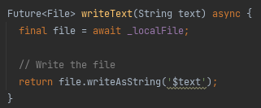

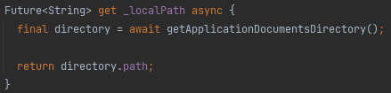
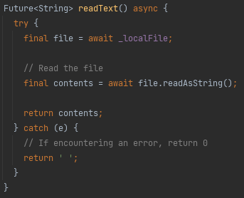
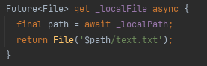
程式碼(文件操作)
寫入文件
尋找路徑
讀取文件
指向文件

Slide 4

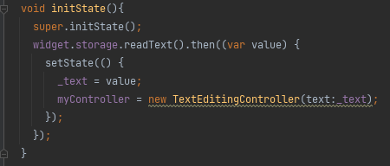
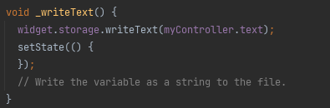
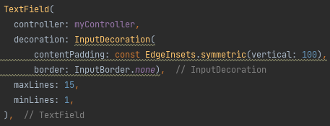
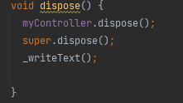
程式碼
於頁面初始化時讀取文件並放入myController
寫入文件時刷新widget
TextField
每次myController改變時寫入文件

Slide 5
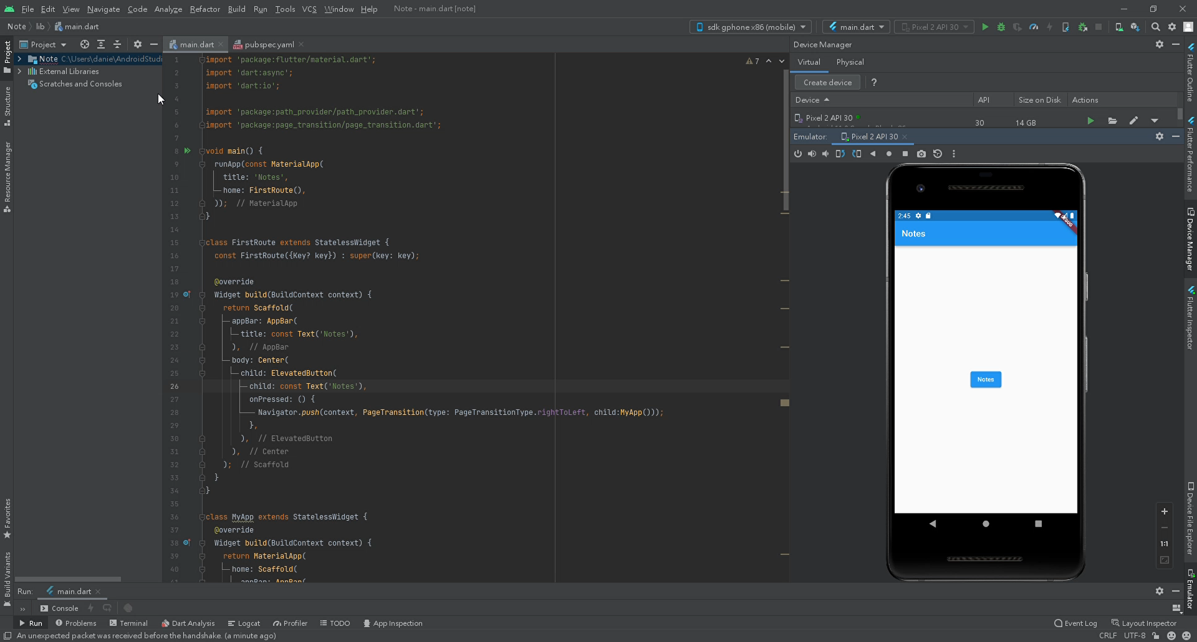
Demo

Slide 6
未來展望
1.新增按鈕來增加List
2.透過按List來開啟不同的Notes
3.刪除空白Note跟List

Slide 7
資料來源
https://flutter.cn/docs/cookbook/persistence/reading-writing-files
https://ithelp.ithome.com.tw/articles/10217200

